Slide 1
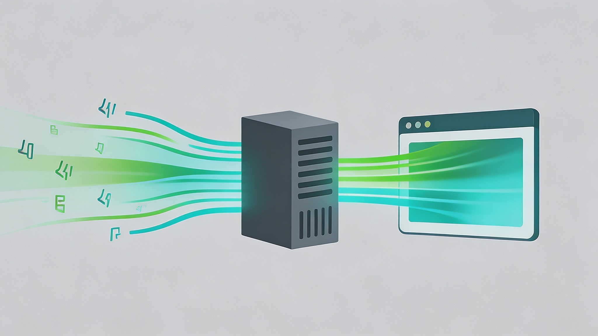
JavaWeb核心对象之out对象详解
从基础到实践的全面解析
Notes:
大家好，今天我们来深入探讨JavaWeb开发中一个非常基础但至关重要的内置对象——out对象。无论你是刚入门的新手，还是希望巩固基础的开发者，本次分享都将带你从概念到实践，全面掌握out对象的用法和技巧。

Slide 2

01. 概念与作用
什么是 out 对象？
核心作用与价值
JSP 内置核心对象 无需手动声明即可直接使用，是九大内置对象中负责前端输出的关键组件，由 Web 容器（如 Tomcat）统一创建与管理。
本质与定义 属于javax.servlet.jsp.JspWriter类的实例对象，专为在 Web 应用中向客户端输出字符流数据而设计。
客户端数据输出 将字符串、HTML代码、变量值等各类数据，通过流的形式发送至浏览器，实现服务端数据的前端呈现。
动态页面构建 结合后端业务逻辑，实时生成页面内容。如动态填充表格、个性化展示用户信息、渲染业务报表等。
关键特性维度
out 对象 (JSP内置)
System.out (标准输出)
目标：客户端浏览器 | 机制：带缓冲区 用于生成动态网页内容，是用户最终看到的页面数据来源。
目标：服务器控制台 | 机制：无缓冲直出 仅在服务端可见，用于开发阶段的程序调试与日志记录。
对比二者的输出目标、使用场景及底层机制，明确各自在开发中的职责边界。
核心场景：向用户展示业务数据、渲染HTML视图、构建交互界面。
核心场景：排查代码错误、输出运行时变量、记录后端执行流程。
Notes:
首先，我们来明确out对象是什么。它是JSP的内置对象，本质上是JspWriter类的实例，由服务器创建和管理。它的核心作用就是向浏览器输出内容，实现动态网页的生成。这里要特别区分一下，out对象和我们熟悉的System.out完全不同。out对象输出到浏览器，而System.out输出到服务器控制台，主要用于调试。

Slide 3
02. 核心方法详解
print() 和 println() —— 基础输出
flush() —— 强制即时输出
核心功能是将传入的数据转换为字符串形式并输出到响应流中，是 Web 开发中最常用的内容输出手段。
突破缓冲区机制，将内存中暂存的响应内容立即发送给客户端浏览器，不等待缓冲区填满或响应结束。
print() 不换行输出
println() 追加换行
关键价值：实时展示处理进度，或确保重要提示信息优先送达。
连续调用时内容紧接，源代码中无额外换行符，适合紧凑输出。
输出后添加 \n，仅格式化源码；页面换行需配合 <br> 标签使用。
close() —— 关闭并释放资源
执行此方法会先自动刷新缓冲区，随后关闭输出流，释放关联的系统资源，结束本次响应过程。
newLine() —— 流内换行控制
重要警告：流关闭后不可再次写入，否则抛出 IOException 异常。
等效于执行 out.print("\n")，显式向底层输出流写入一个平台特定的换行分隔符，不依赖参数内容。
缓冲区清除：clear() vs clearBuffer()
应用场景：主要用于生成可读性更高的 HTML 源代码结构，让后端输出的原始代码在浏览器开发者工具中呈现更整洁的换行格式。
clear() 非安全清除
clearBuffer() 安全模式
若数据已提交，会直接抛出异常中断流程。
静默清除缓冲区，无论状态如何均不抛异常。
Notes:
接下来我们看out对象的常用方法。最核心的是print和println，它们的区别在于是否在源代码中添加换行符。要注意，页面上的换行需要用HTML的br标签。flush方法可以强制刷新缓冲区，立即输出内容。而clear和clearBuffer都用于清空缓冲区，其中clearBuffer更安全，不会抛出异常。

Slide 4
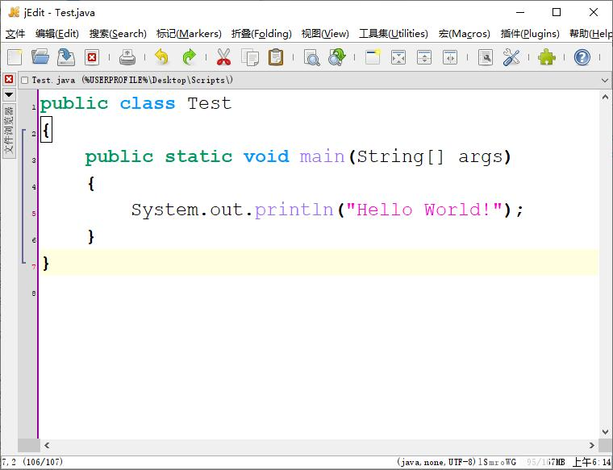
03. 实战演练
out_example.jsp — JSP 动态页面示例
<%@ page contentType="text/html;charset=UTF-8" %>
<html><body>
<h1>out对象使用演示</h1>
<%out.println("这是使用out.println输出的文本。<br>");out.print("这是使用out.print输出的文本。<br>");
// 动态生成列表逻辑
for(inti = 1; i <= 5; i++) {out.println("<li>数字 " + i + "</li>"); }
<%></body></html>
在实际开发中，开发者通常在代码编辑器中编写JSP脚本。通过直接操作out 对象，我们能跳过复杂的中间渲染步骤，直接与浏览器的输出流进行交互，从而实现动态内容的即时生成与响应。
输出文本与标签
后端逻辑驱动
利用 out 对象的 print/println 方法，直接向浏览器输出静态内容。支持混合编写 HTML 标签，使后端逻辑能直接控制前端的页面结构呈现。
将 Java 核心语法（如循环、判断）嵌入脚本中，在服务端实时计算并生成动态 HTML 元素，让页面内容随数据变化而自动更新。
Notes:
理论结合实践，我们来看一个简单的例子。这段JSP代码演示了out对象的基本用法。我们可以用它来输出静态文本和HTML标签，更重要的是，可以结合Java代码，比如这里的for循环，来动态生成页面内容，比如一个数字列表。这就是out对象实现动态网页的核心价值所在。

Slide 5

04. 深入理解：缓冲区与最佳实践
核心概念：输出缓冲区 (Buffer)
关键机制：缓冲区刷新时刻
为什么需要缓冲区？
out 对象内部维护的内存区域，数据不会被立即发送至客户端，而是先临时存储在此容器中，形成“批量处理”的机制。
容量触顶
缓冲区数据已满
主动干预
调用 flush() 方法
网络通信的成本远高于内存操作。通过缓冲区将多次小数据的输出合并为一次大数据块的传输，能显著减少服务器开销并加速响应。
核心价值：减少底层网络I/O请求次数，大幅提升数据输出的整体传输效率。
生命周期结束
页面执行完毕自动刷出
强制刷出
flushBuffer() 调用
“以空间换时间”的经典策略
代码职责分离
慎用 flush 操作
流关闭规范
异常处理意识
内容类型配置
拒绝在Java代码中混杂大量HTML输出。推荐使用JSTL标签与EL表达式，让视图与逻辑解耦，提升可维护性。
每次 flush 都会触发一次实际的网络发送。频繁手动刷新会破坏缓冲机制，导致性能下降，应仅在必要时使用。
容器会自动管理 out 对象的关闭。开发者切勿在 close() 方法之后尝试输出数据，这会导致 IOException 运行时异常。
JspWriter 的底层操作可能抛出 IO 异常。在编写自定义标签或复杂逻辑时，必须做好 try-catch 捕获或声明抛出。
第一行设置 contentType="text/html;charset=UTF-8"，确保响应头与实际内容编码一致，彻底避免中文乱码问题。
Notes:
最后，我们来深入理解out对象的一个重要特性——缓冲区。它的存在是为了提高输出效率。缓冲区会在满了、调用flush、页面结束等时机自动刷新。在实际开发中，我们应该遵循一些最佳实践，比如尽量将Java代码和HTML分离，谨慎使用flush方法，以及正确设置页面的内容类型来避免乱码问题。这些细节将帮助你写出更健壮、更高效的代码。

